Slide 1
Модуль
Подбор пакетного тура по заказу клиента
Участник № 1
Лернер В.И.

Slide 2
Первичная заявка
Туристы: Семья из 3 человек
Направление: Египет
Цель: экскурсионный отдых, празднование дня рождения.
Период: начало мая
Пожелание: увидеть культурные и природные достопримечательности.

Slide 3
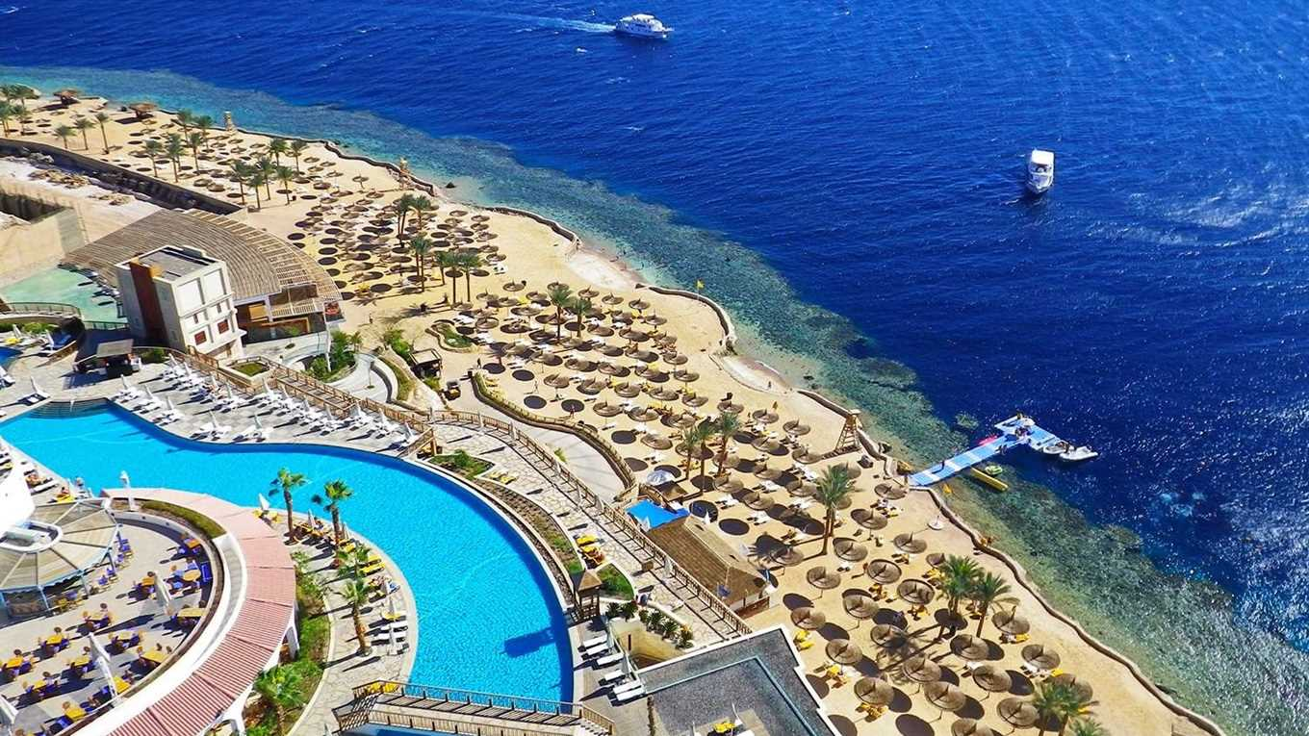
Результат переговоров
Полный состав: Иван (38 лет), Мария(36 лет), Егор (14 лет)
Страна курорт: Египет/Шарм-эль-Шейх
Конкретные даты: с 05.04 по 13.04
Продолжительность: 8 ночей
Вылет (Перелет): Москва, прямой рейс
Отель: 5 Звезд, на 1-й линии
Номера: DELUXE SEA VIEW AI
Питание: все включено (AI)
Трансфер: групповой
Страховка: базовая + от невыезда
Пожелание: рекомендации по экскурсиям, досугу и развлечениям
Противопоказания: нет
Бюджет: 500 000 руб. +

Slide 4

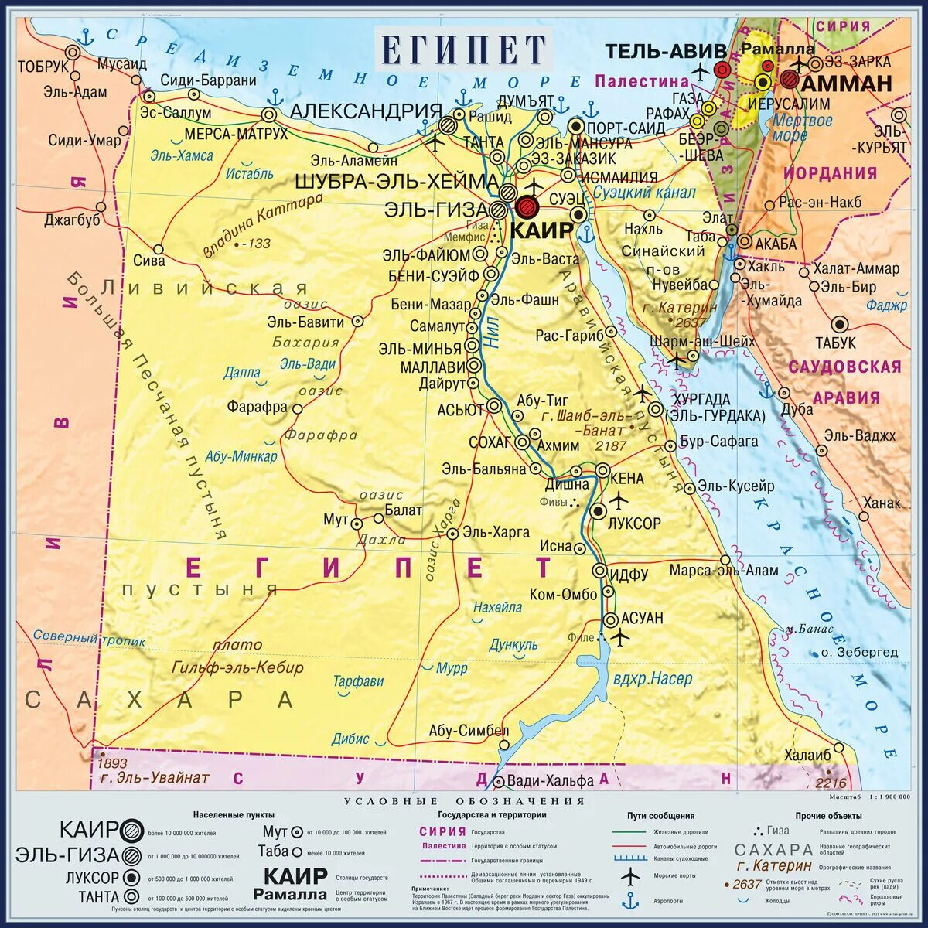
Добро пожаловать в Египет!
Египет – одно из любимых направлений российских туристов. И не только из-за бюджетного формата all inclusive и теплейшего Красного моря с богатейшим подводным миром.
Географическое положение: Египет расположился сразу на двух континентах – в Африке и в Азии. На суше он граничит с Ливией, Суданом, Палестиной, Израилем, на море – с Саудовской Аравией и Иорданией. Египту принадлежит Суэцкий канал – искусственно созданная артерия, соединяющая Средиземное и Красное моря.
Главной природной доминантой Египта является Нил — самая длинная река в Африке и одна из величайших по протяженности речных систем в мире (6650 км). Именно Нил дал толчок развитию древней египетской цивилизации.
Столица — Каир.
Климат субтропический и влажный на севере, тропический и пустынный — в остальных частях страны.
Часовой пояс UTC+2. В Египте переводят время: разница с Москвой зимой — один час, летом — отсутствует.
Государственные языки Официальный язык Египта – литературный арабский.
Денежная единица - Египетский фунт (EGP).
Туристическая Индия – Если следовать стандартным правилам безопасности и быть внимательным, то можно обойтись без досадных злоключений.
https://www.bgoperator.ru/price.shtml?flt=100410000047&tid=-2

Slide 5
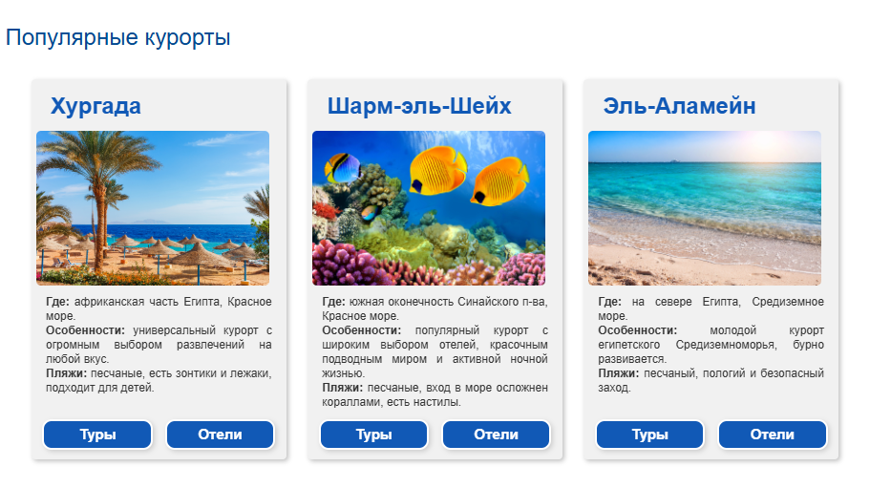
Туризм
Наибольшей популярностью у туристов пользуются курорты Красного моря: оно более теплое, пригодно для круглогодичного купания, имеет богатый и пестрый подводный мир. Курорты преимущественно работают по системе «все включено».

Slide 6
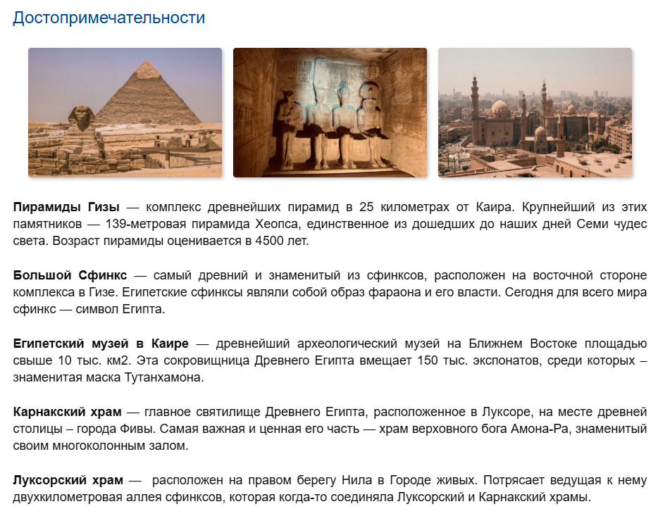
Достопримечательности

Slide 7
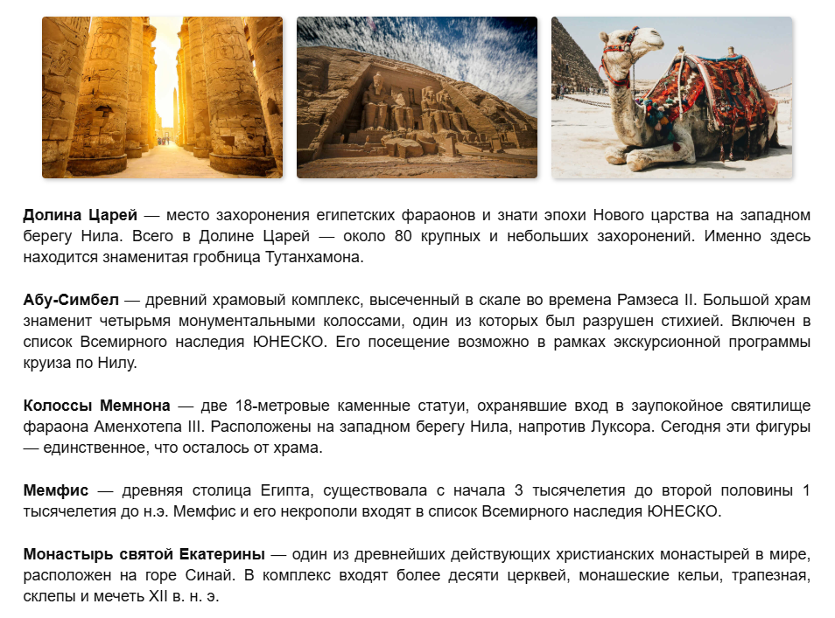
Достопримечательности

Slide 8

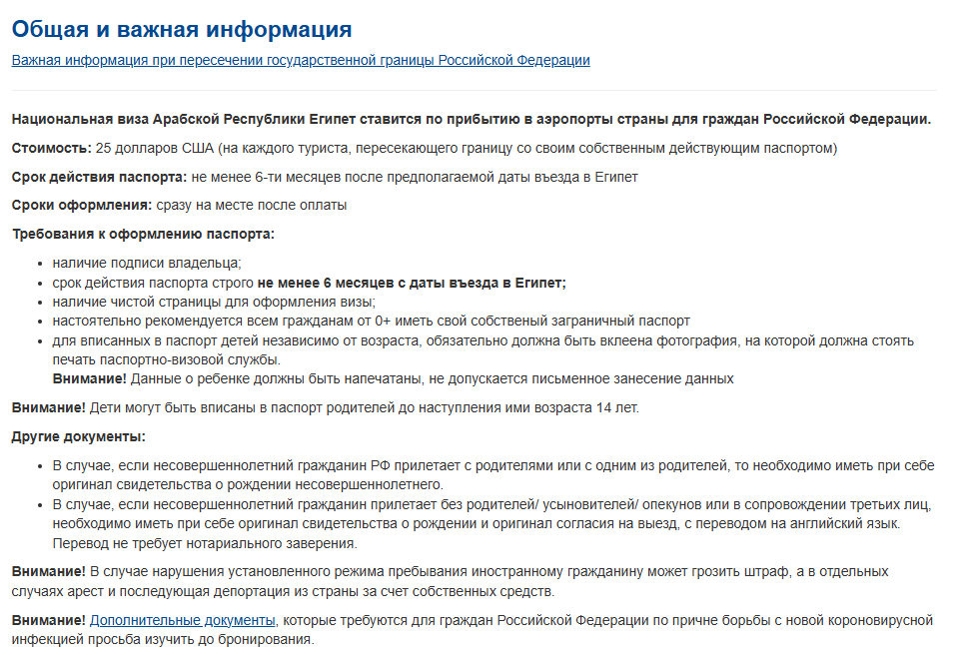
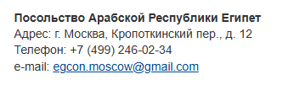
Условия въезда и виза

Slide 9
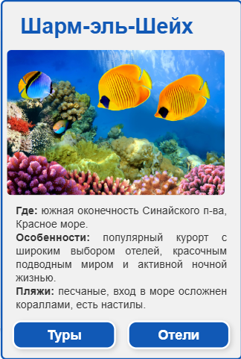
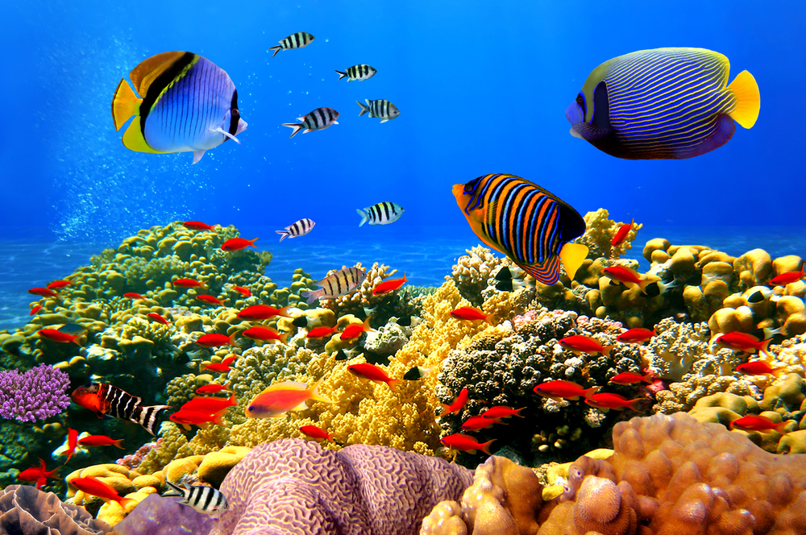
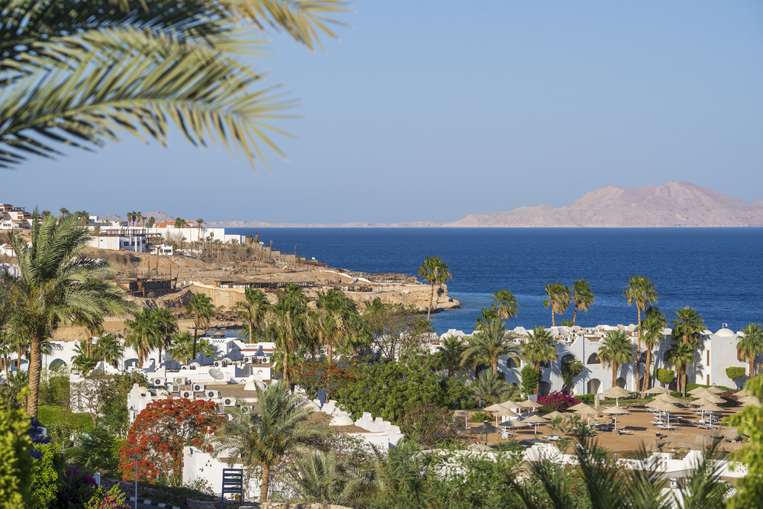
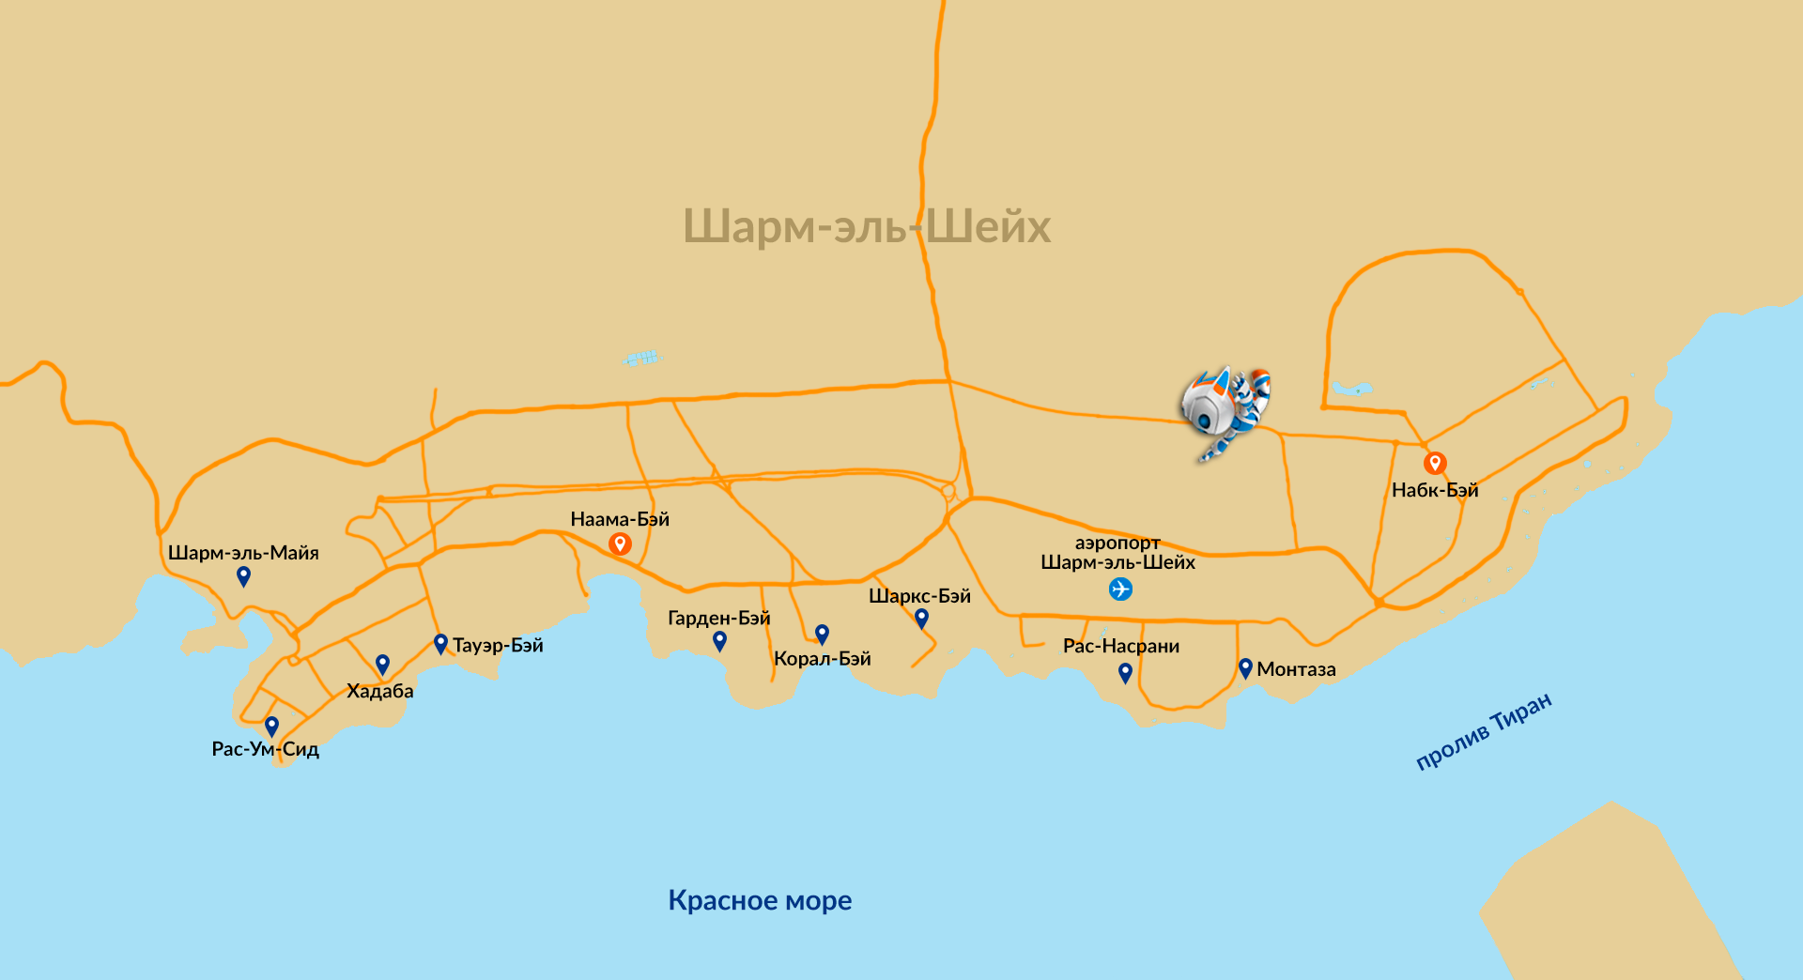
Шарм-эль-Шейх
Шарм-эль-Шейх выбирают туристы, которые хотят совместить активный отдых с проживанием в первоклассных гостиницах. Отдыхающим предложат экскурсии по самым интересным местам Египта: в Каир, на гору Моисея к монастырю Екатерины, в бедуинскую деревню и другие.
Основные курорты Шарм-эль-Шейха: Наама-Бей, Шарм-эль-Майя, Шаркс-Бей, Набк-Бей, Рас-Ум-эль-Сид, Хадаба.

Slide 10
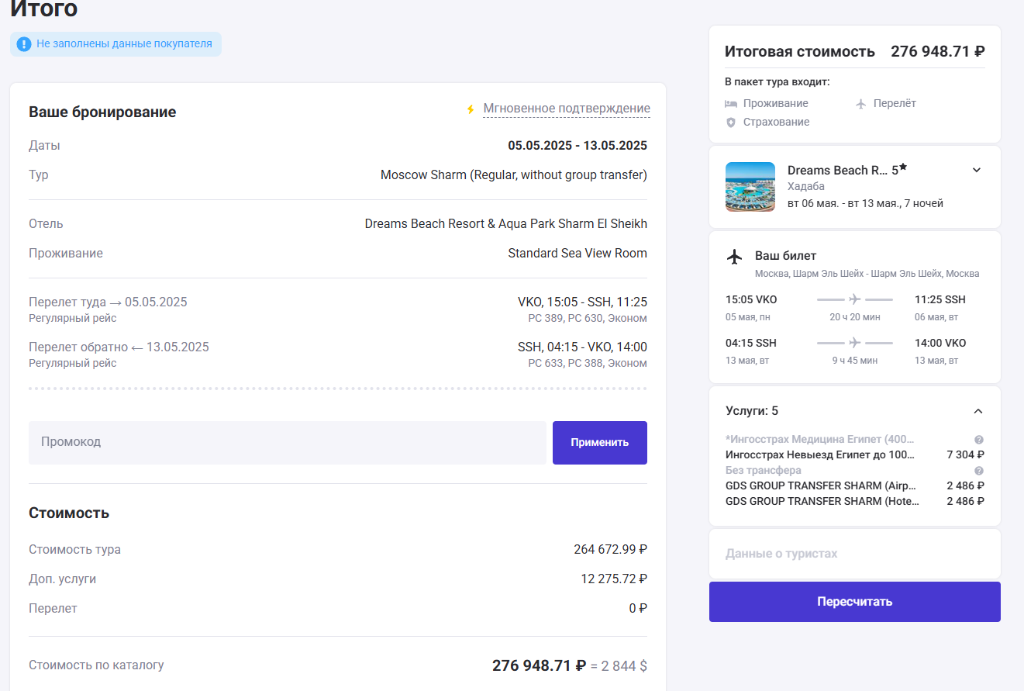
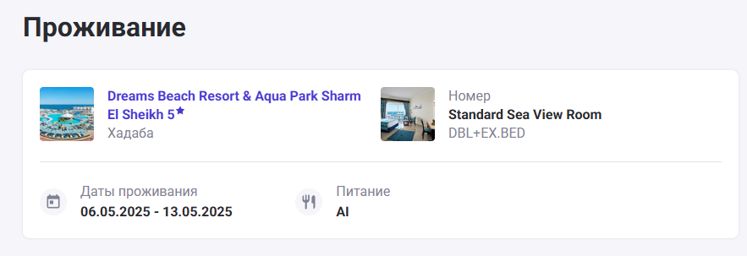
Оформление

Slide 11
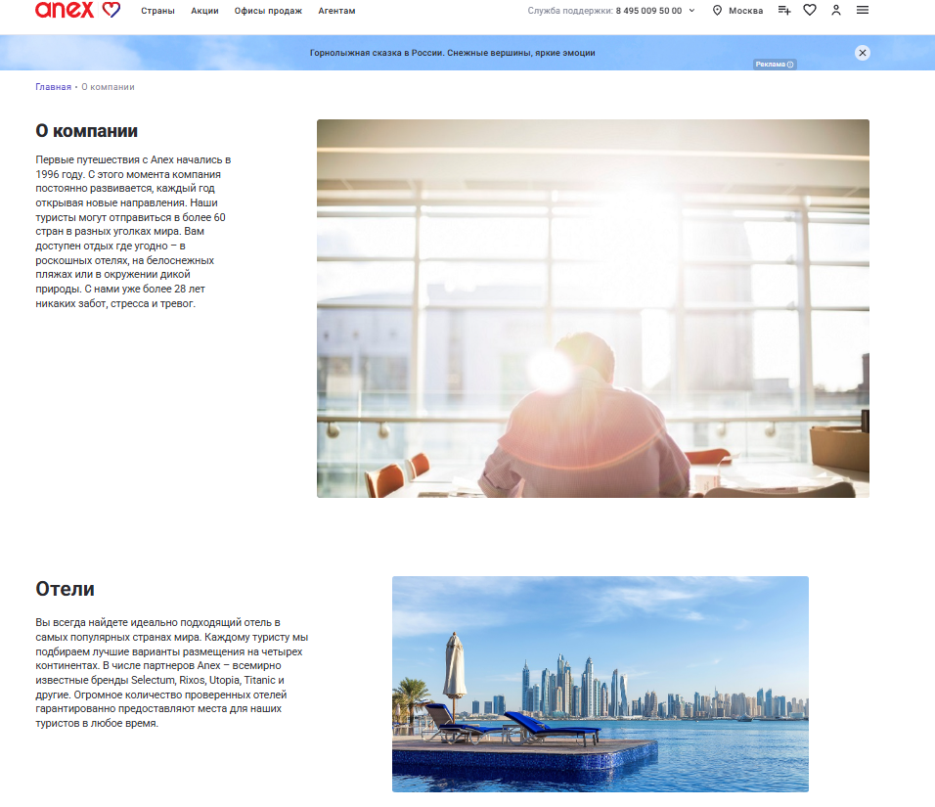
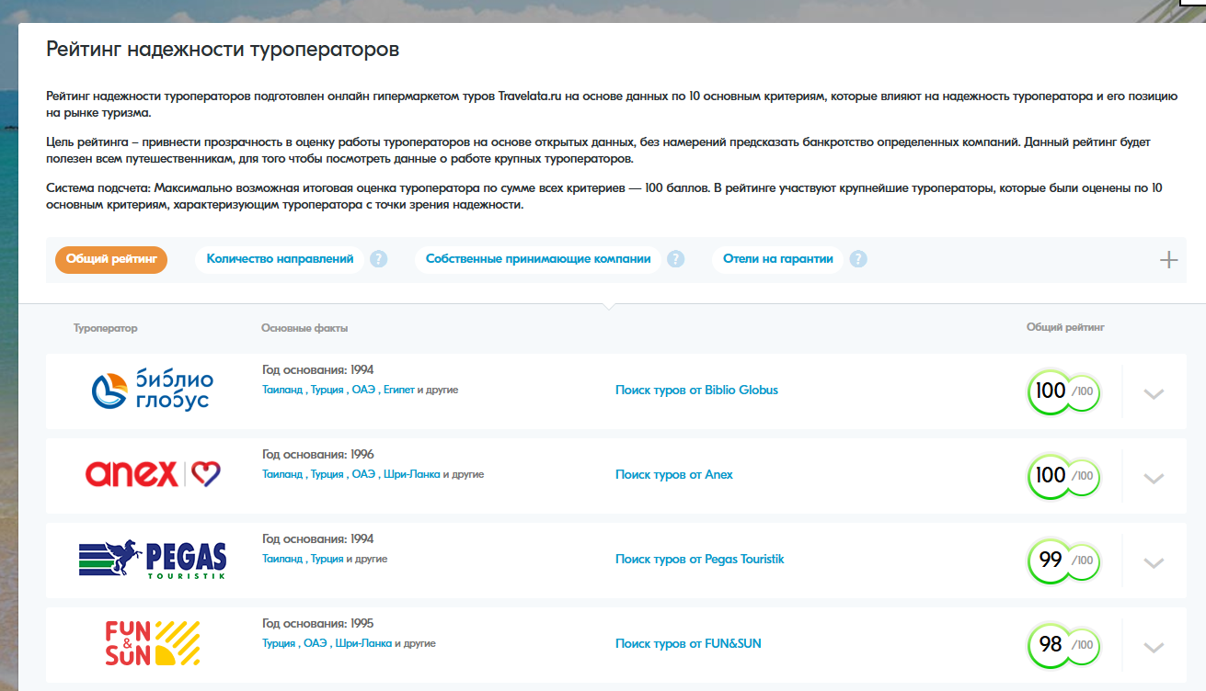
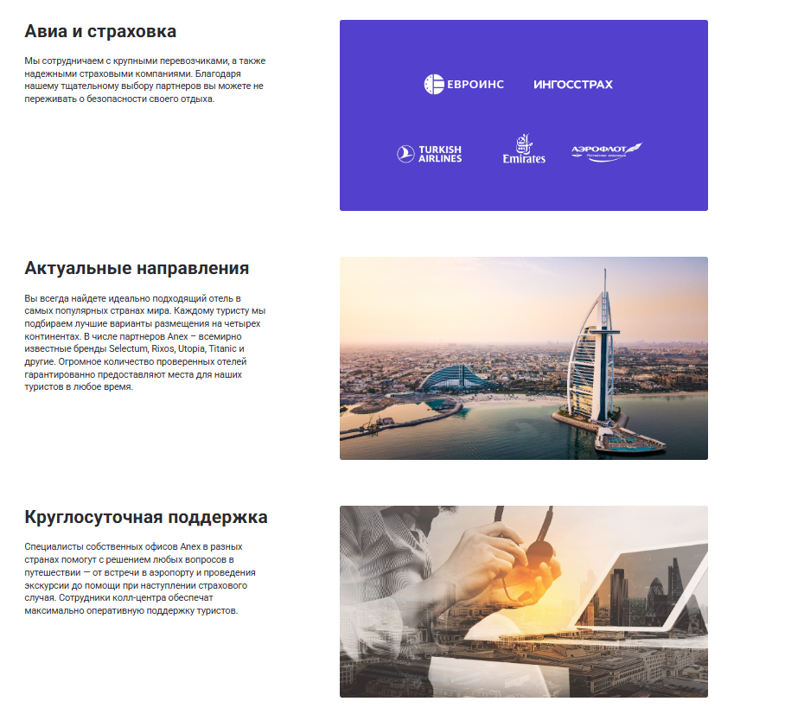
Информация о туроператоре
https://travelata.ru/rating?utm_referrer=https%3A%2F%2Fwww.google.com%2F

Slide 12
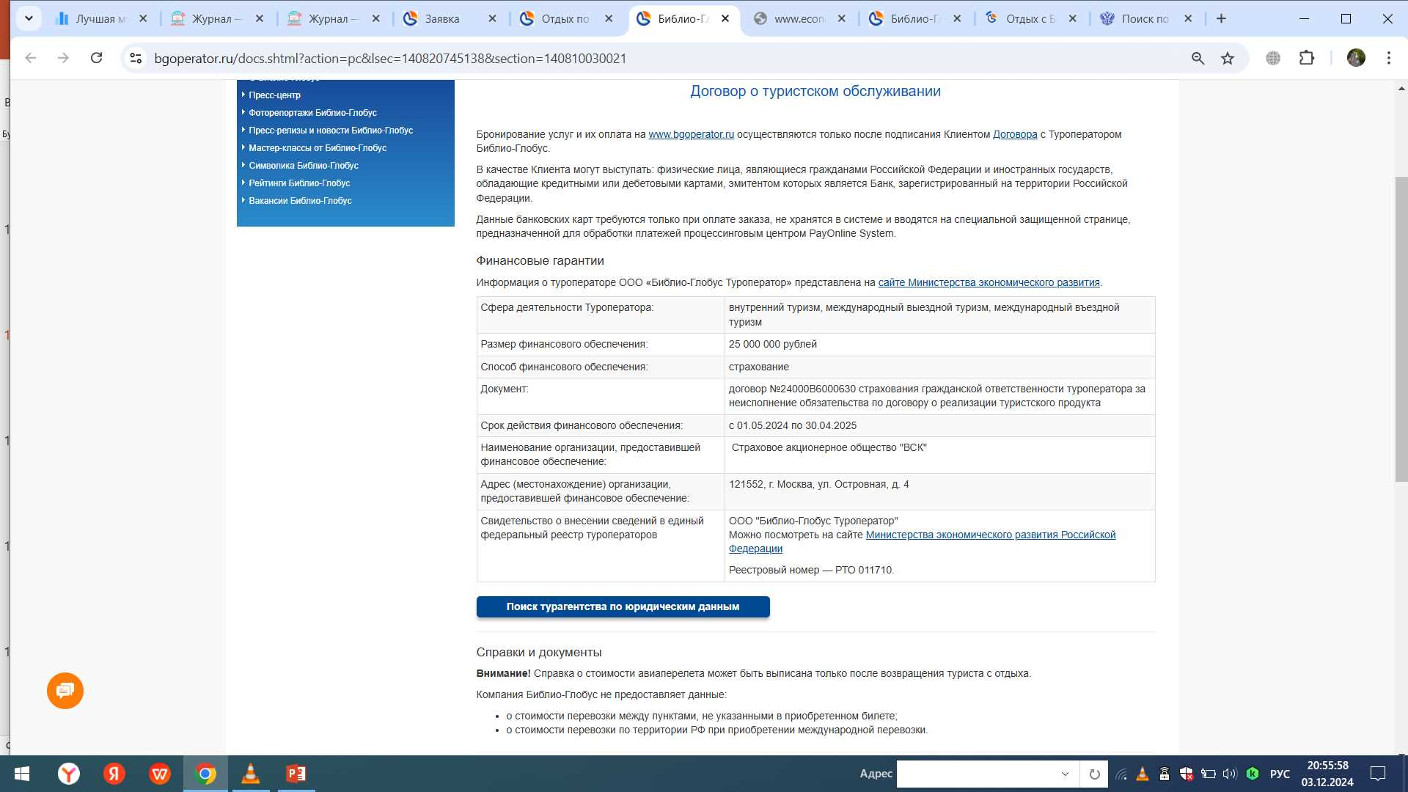
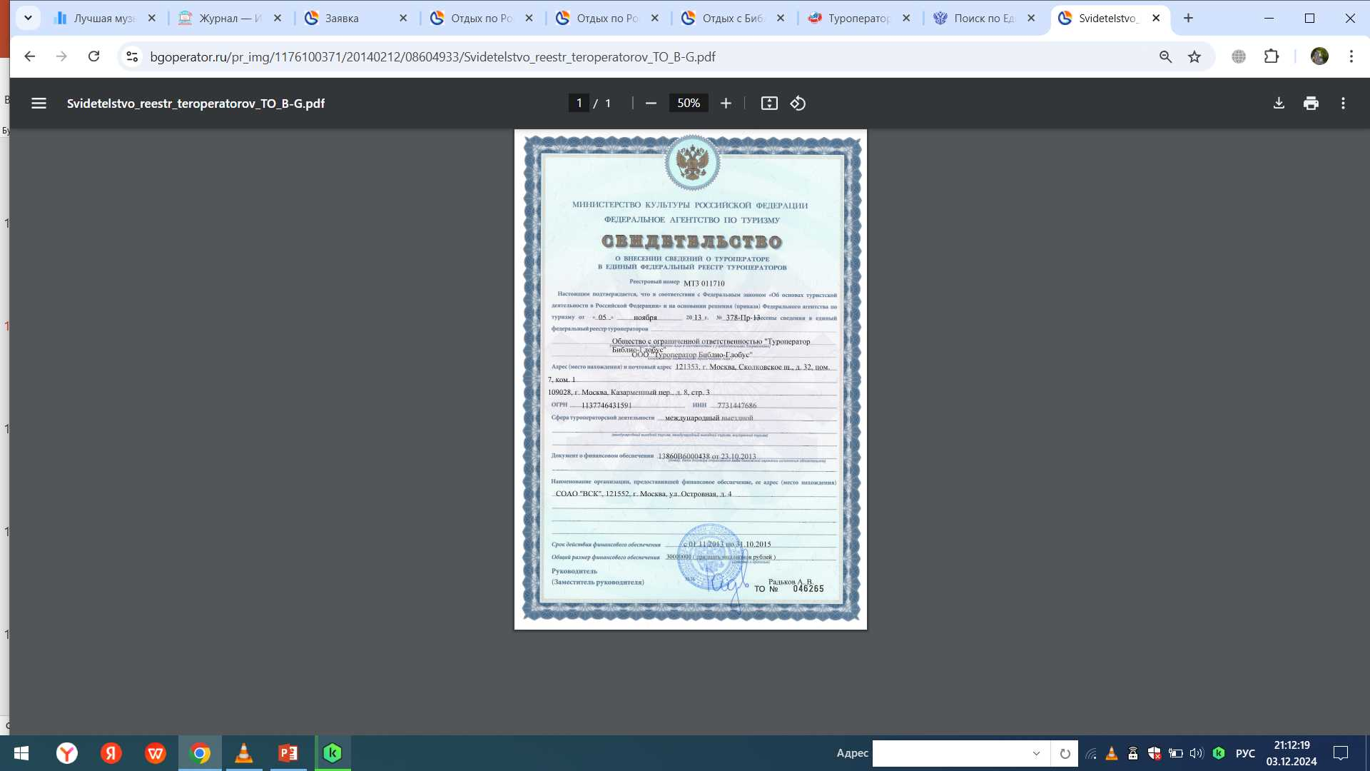
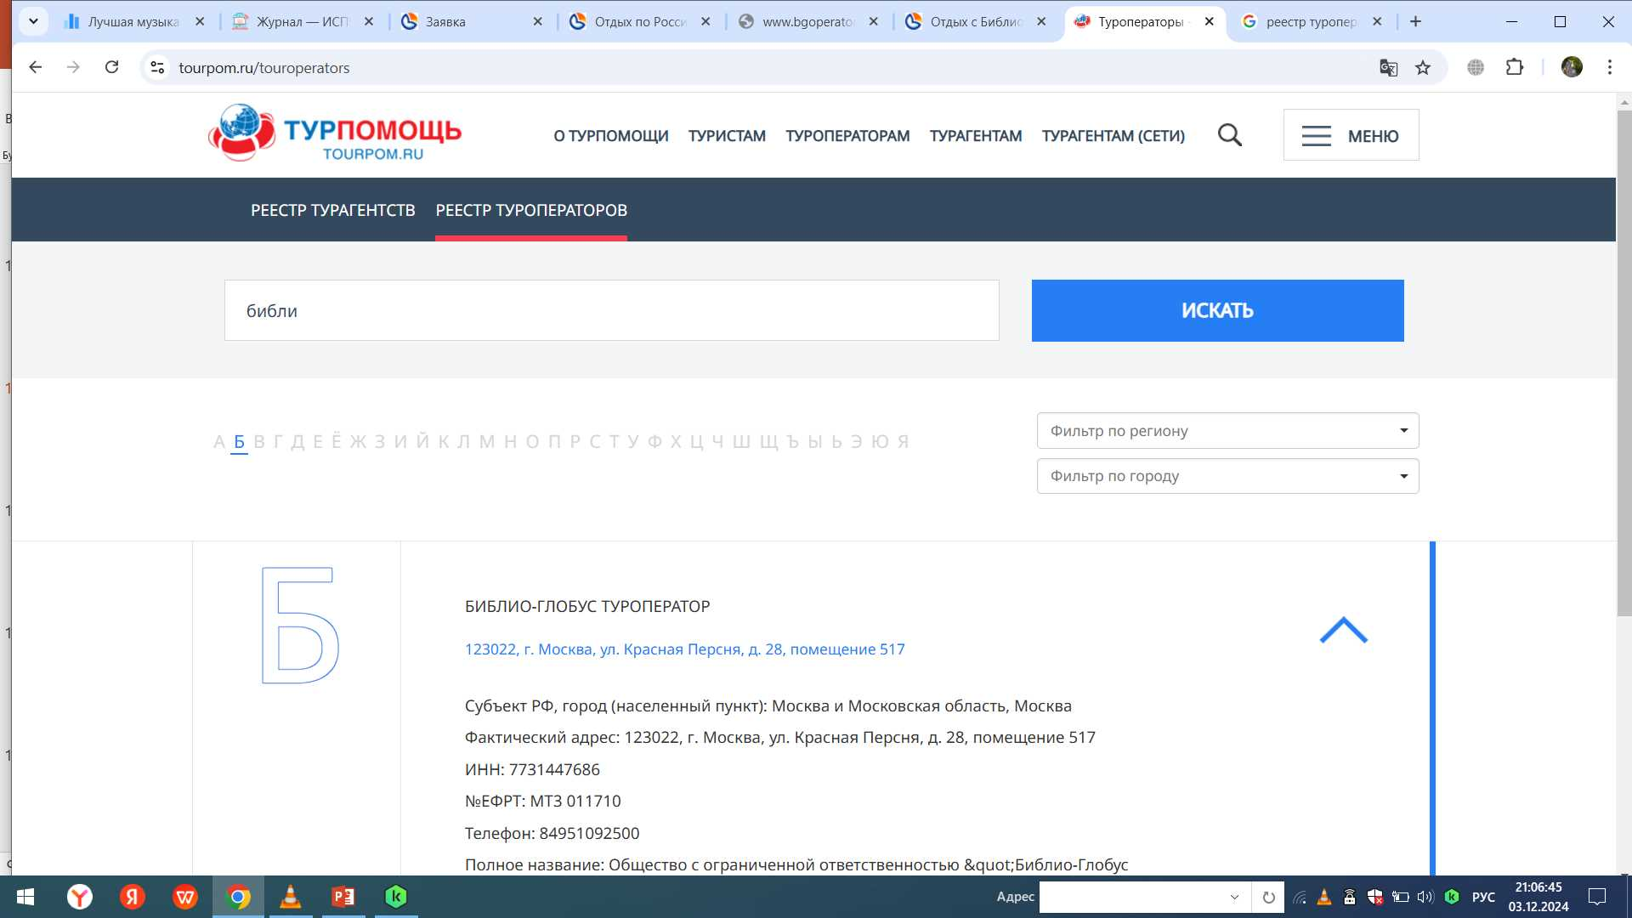
https://www.bgoperator.ru/pr_img/1176100371/20140212/08604933/Svidetelstvo_reestr_teroperatorov_TO_B-G.pdf
https://www.tourpom.ru/touroperators

Slide 13
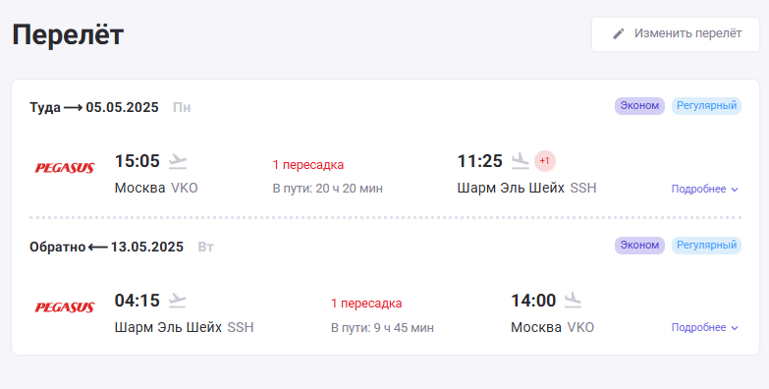
Перелет
Pegasus Airlines — турецкая бюджетная авиакомпания, основанная в 1989 году. Осуществляет регулярные и чартерные рейсы в 103 пункта назначения 40 стран мира.
На всех рейсах используется одноклассовая компоновка, горячее питание подаётся за отдельную плату.
Основные хабы авиакомпании находятся в аэропорту Сабиха Гекчен в Стамбуле, а также в аэропортах Измира и Анталии.
https://www.flypgs.com/ru

Slide 14
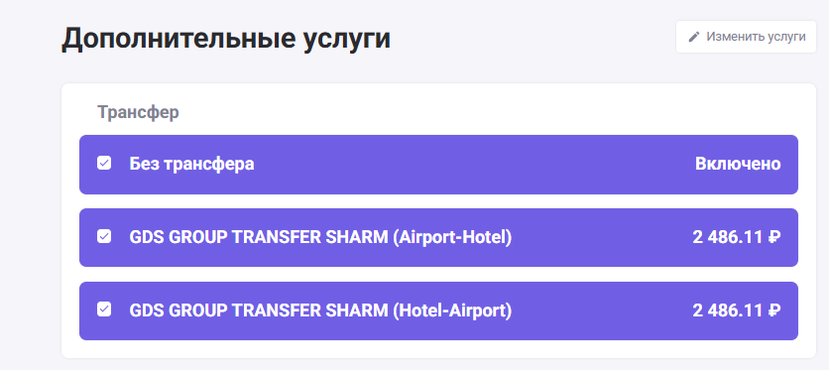
ТРАНСФЕР

Slide 15
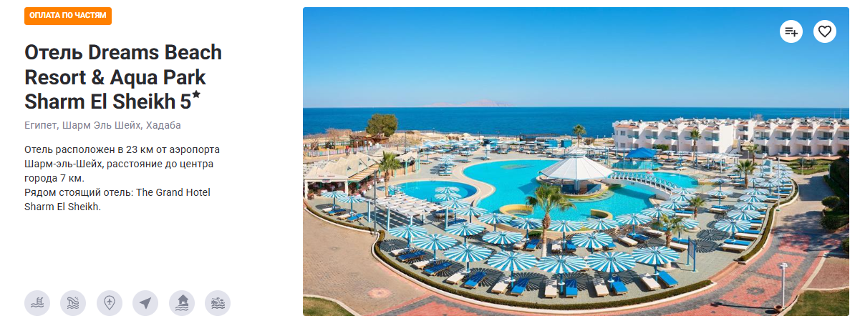
Отель Dreams Beach Resort & Aqua Park Sharm El Sheikh 5*
Контакты
+20 693666220
www.redseahotels.com/

Slide 16
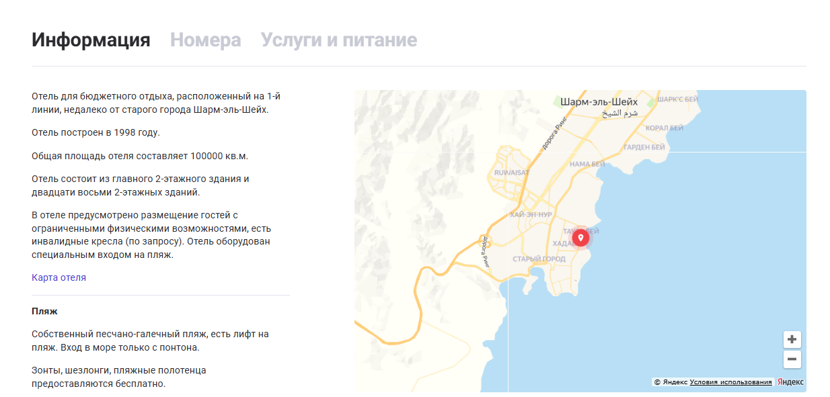

Slide 17
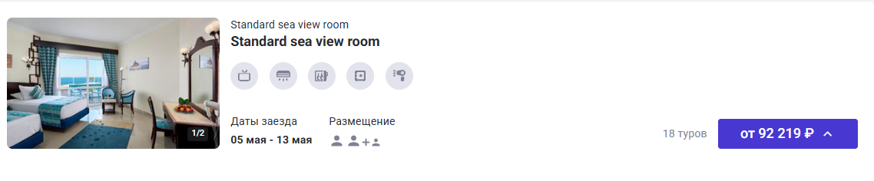
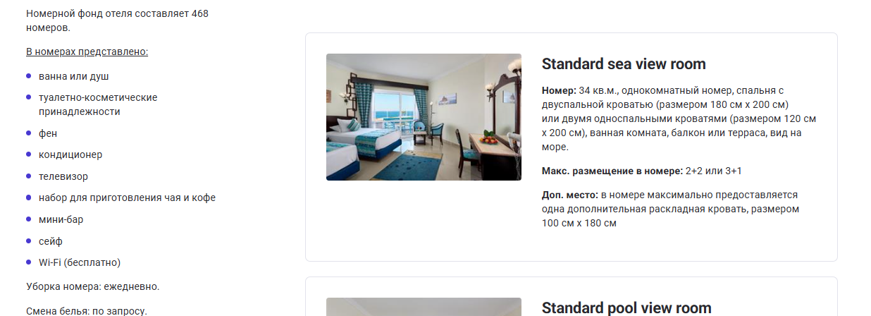
Условия проживания

Slide 18
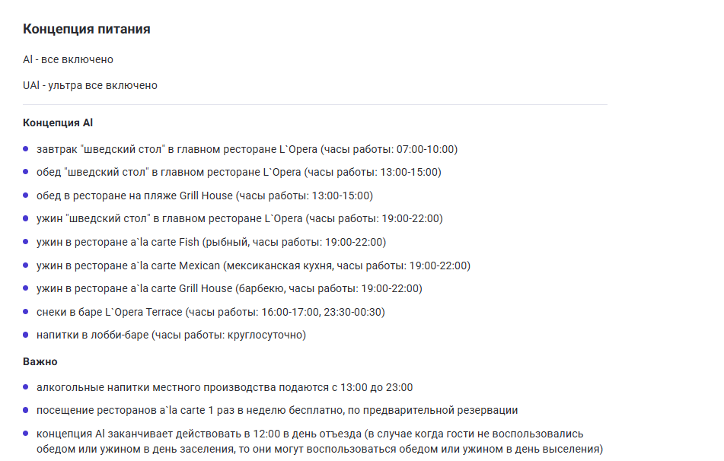
Питание

Slide 19
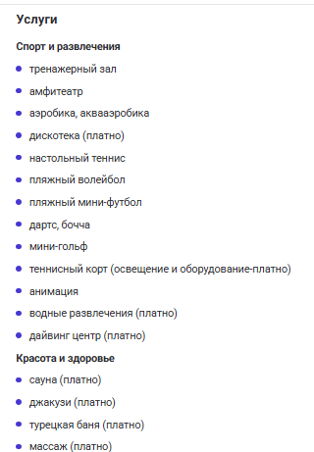
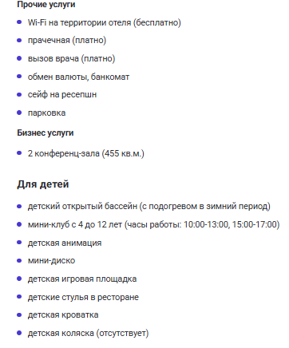
Услуги

Slide 20
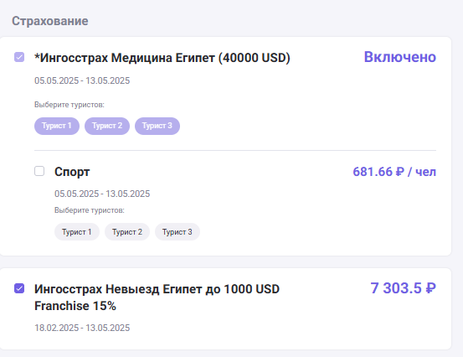
Страхование и безопасность туристов

Slide 21
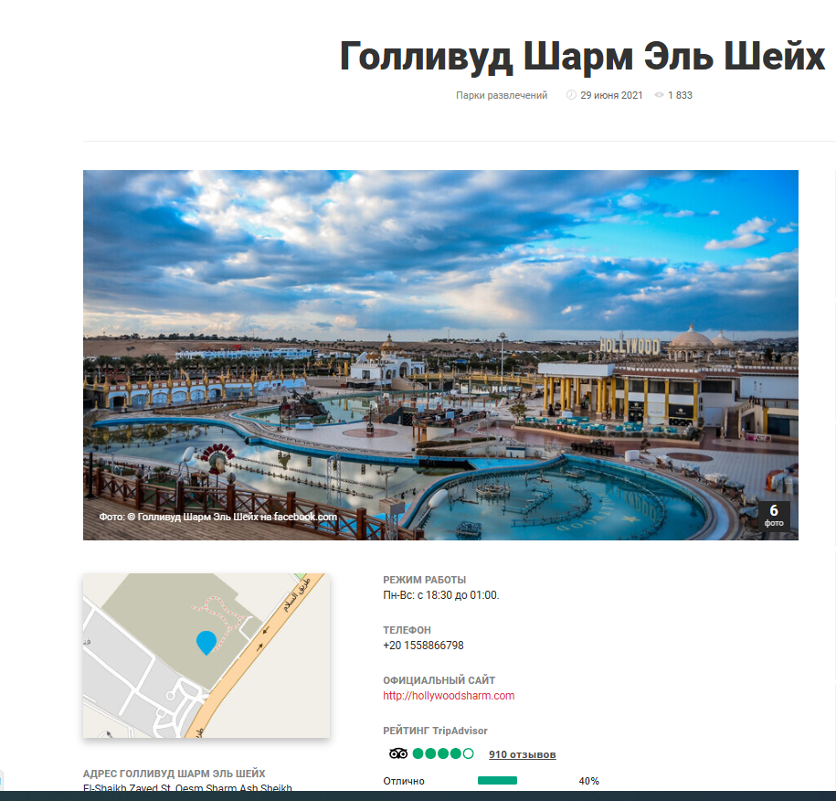
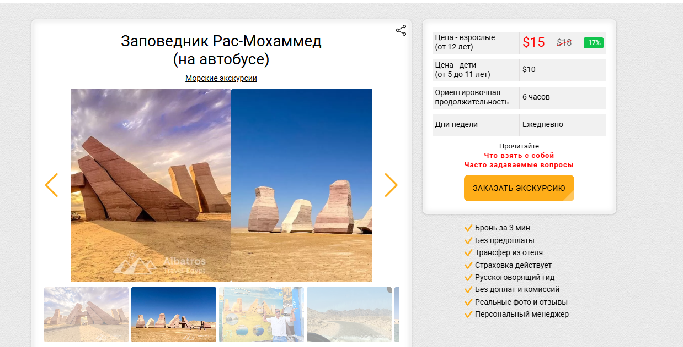
Экскурсионное обслуживание

Slide 22
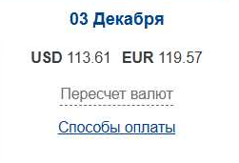
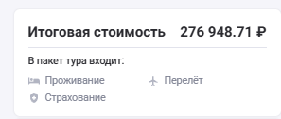
Цена и оплата
Оплата доступна в офисах или онлайн
Базовая цена: 276 948.71 ₽
Дополнительные услуги: Экскурсия в заповедник Рас-Мухаммед (15$*3 = 45$)
Дополнительных оплаты: есть
Итоговая стоимость для клиента: 304643.581 ₽
Прибыль агентства по туру (10% базовая комиссия туроператора) - 27 694,871 рублей

Slide 23
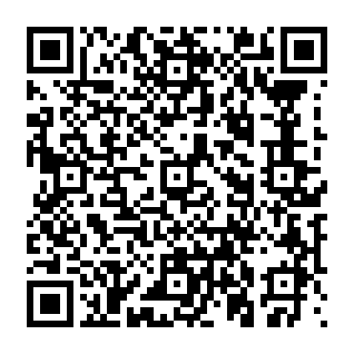
Памятка туристу

Slide 24
Открытые источники информации
https://anextour.ru/help
https://www.flypgs.com/ru
https://albatross-travel-egypt.com/

Slide 25
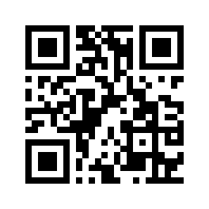
Контакты
Менеджер
Лернер Владислав Игоревич
Телефон +79782442354
Эл. Почта 312lv5@gmail.com
ВКонтакте

Slide 26
Хорошего отдыха!

